Slide 1


DB Extras
Miroslav Holec
MCSD / MCP / MSP
12/2015 PRAHA

Slide 2

Podpora dalších funkcí
Uložené procedury
Standardní volání pomocí ADO.NET
Možnost použití na CRUD operace (Fluent API mapping)
Views
Chovají se jako tabulky (podobné mapování)
Read-Only
Přístup na klasického ADO.NET providera
ExecuteSqlCommand, SqlQuery…

Slide 3
Design Patterns
Předpokládají použití IoC kontejneru (Windsor, Ninject, …)
Repository<T>
Abstrakce kolem DbSetu<T>
Generika, která si drží context (nebo celý UoW)
Sada praktických metod, např.: GetAll()
Téměř nezbytnost pro Unit Testing
UnitOfWork
Abstrakce kolem Contextu
Klíčová metoda Commit (volá context.SaveChanges)

Slide 4
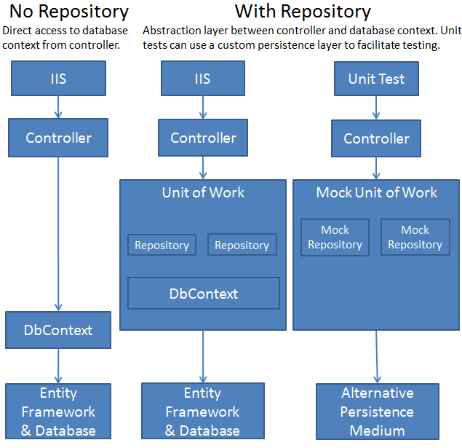
Design Patterns
http://www.asp.net/mvc/overview/older-versions/getting-started-with-ef-5-using-mvc-4/implementing-the-repository-and-unit-of-work-patterns-in-an-asp-net-mvc-application

Slide 5
DEMO

